Slide 1

UML统一建模语言
Unified Modeling Language

Slide 2
目录标题
认知模型
2
UML概述
UML视图
4
面向对象
案例
1
3
5

Slide 3
认知模型

Slide 4
学习目标
理解什么是模型
理解建模的意义

Slide 5


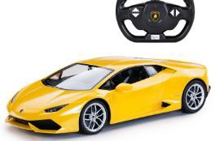

模型的定义
模型是对实体的特征及变化规律的一种表示或抽象，即把对象实体通过适当的过滤，用适 当的表现规则描绘出的简洁的模仿品

Slide 6
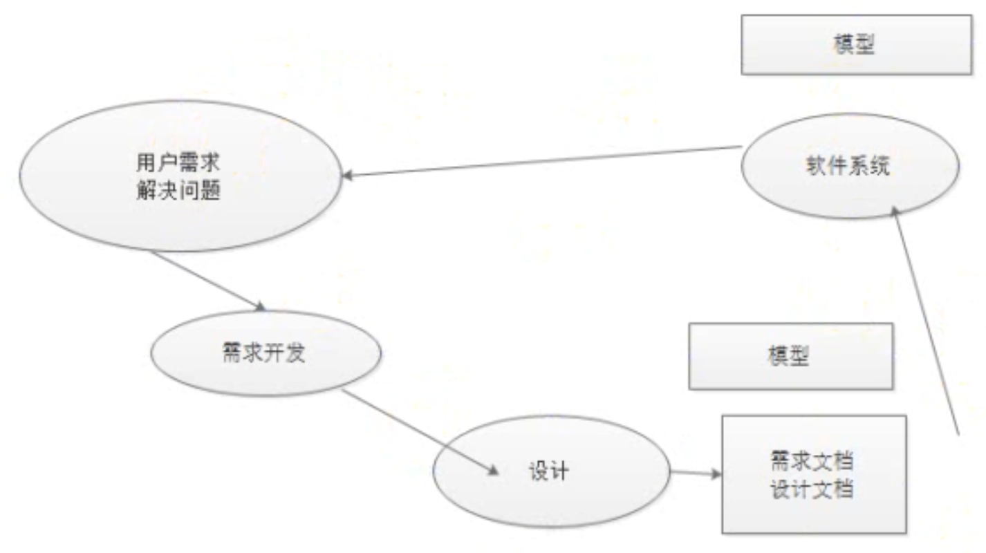
建模的意义与误区
一个真实的系统可能太庞大，也可能含有许多细节，常常超过人类智力可能认知的范围， 所以人们必须从系统中抽离出重要的现象，让人们能够认识与理解系统的重要特性，包括 系统各组件的静态与动态合作关系
误区一：建模就等于写文档、画图 误区二：建模是在浪费时间

Slide 7
建模的意义与误区
一个真实的系统可能太庞大，也可能含有许多细节，常常超过人类智力可能认知的范围， 所以人们必须从系统中抽离出重要的现象，让人们能够认识与理解系统的重要特性，包括 系统各组件的静态与动态合作关系
误区一：建模就等于写文档、画图 误区二：建模是在浪费时间

Slide 8
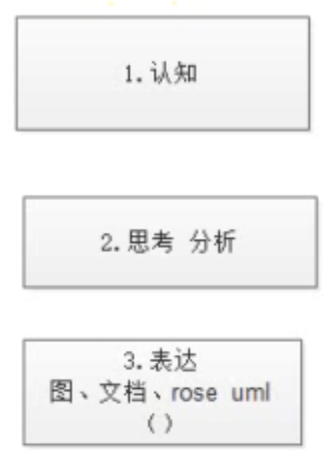
建模的意义与误区
一个真实的系统可能太庞大，也可能含有许多细节，常常超过人类智力可能认知的范围， 所以人们必须从系统中抽离出重要的现象，让人们能够认识与理解系统的重要特性，包括 系统各组件的静态与动态合作关系
误区一：建模就等于写文档、画图 误区二：建模是在浪费时间

Slide 9

UML概述

Slide 10

学习目标
了解UML中的视图
了解UML中的图
了解掌握软件开发模型(RAD)

Slide 11
UML初览
UML（统一建模语言Unified Modeling Language）是一种建模语言，用来为面向对象
开发系统的产品进行说明、可视化和编制文档的方法。
UML描述了一个系统的静态结构和动态行为。静态结构定义了系统中的重要对象的属性和 操作，以及这些对象之间的相互关系。
由视图(View)、图(Diagram)、模型元素(Model Element)、通用机制
(GeneralMechanism )等组成

Slide 12
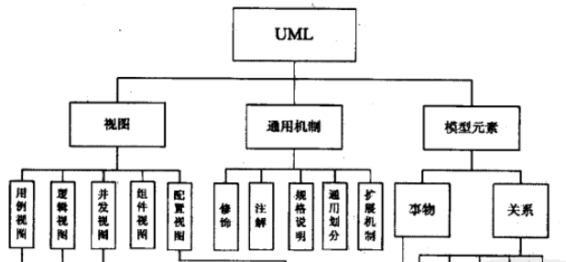
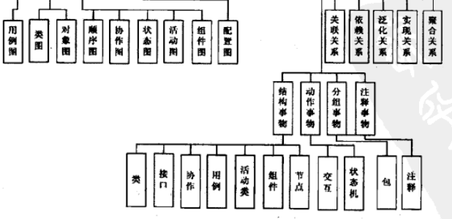
UML组成结构

Slide 13
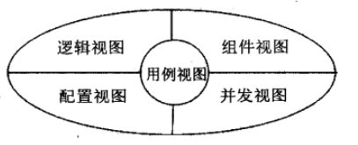
UML中的视图
一个系统可以从不同的角度进行描述。从其中某一个角度观察到的系统称之为一个视图
(view)。
UML中的视图包括:用例视图、逻辑视图、组件视图、并发视图和配置视图。
一个视图中可以由多个图组成。

Slide 14
用例视图
它从外部角色的视角来展示系统的功能，用例视图是系统中与实现无关的视图。

Slide 15
逻辑视图
逻辑视图用来描述如何实现用例视图中提出的系统功能。它提供系统的详细图形，描述 组件间如何关联。逻辑视图既描述系统的静态结构，也描述系统内部的动态协作关系， 它通过系统的静态结构和动态行为来展示系统内部的功能是如何实现的，其侧重点在于 如何实现功能。

Slide 16
并发视图
并发视图主要考虑资源的有效利用、代码的并行执行，以及系统环境中异步事件的处 理。除了将系统划分为并发执行的控制以外，并发视图还需要处理线程之间的通信和 同步。

Slide 17
组件视图
组件是不同类型的代码模块，包含模型代码库、执行文件、运行库和其他组件的信息 等,它是构造应用的软件单元。组件视图描述系统的实现模块，以及它们之间的依赖关 系

Slide 18
配置视图
配置视图显示系统的物理部署，主要关注系统的实际部署，处理容错、网络带宽、故 障恢复与响应时间，可与系统的逻辑结构有所不同。配置视图利用节点来展示系统部 署的物理架构

Slide 19
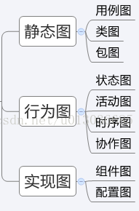
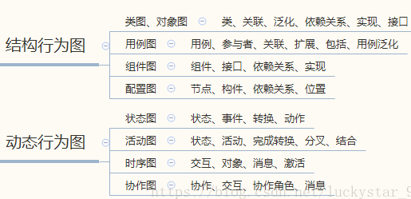
UML中的图
UML语言定义了五种类型视图，共九种不同的图，把它们有机地结合起来就可以描述完整系统。

Slide 20
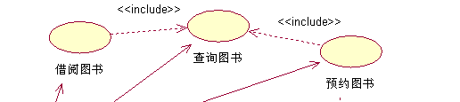
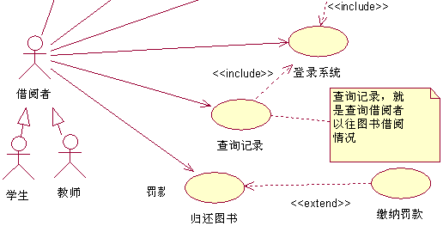
用例图
用例图描述了系统提供的一个功能单元。包括基于基本流程的“角色”( actors，也就
是与系统交互的其他实体)关系，以及系统内用例之间的关系

Slide 21
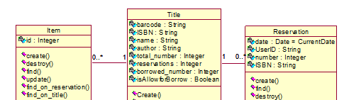
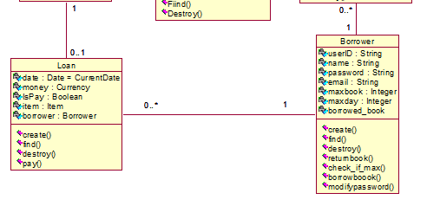
类图
类图显示了一组类、接口和协作，以及它们之间的关系，显示了系统的静态结构。类图 在面向对象的建模设计中是很常用的。

Slide 22

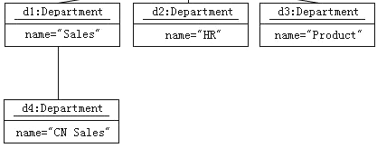
对象图
对象图展现了一组对象，以及它们之间的关系。对象图是类图的变体，它使用与类图相
似的符号描述，不同之处在于对象图显示的是类的多个对象实例而非实际的类

Slide 23

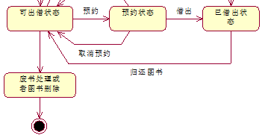
状态图State
状态图表示某个类所处的不同状态和该类的状态转换信息。一般说来，状态图是对类所 描述事物的补充说明，它显示了类的所有对象可能具有的状态，以及引起状态变化的事 件。

Slide 24
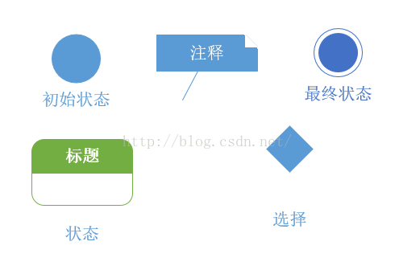
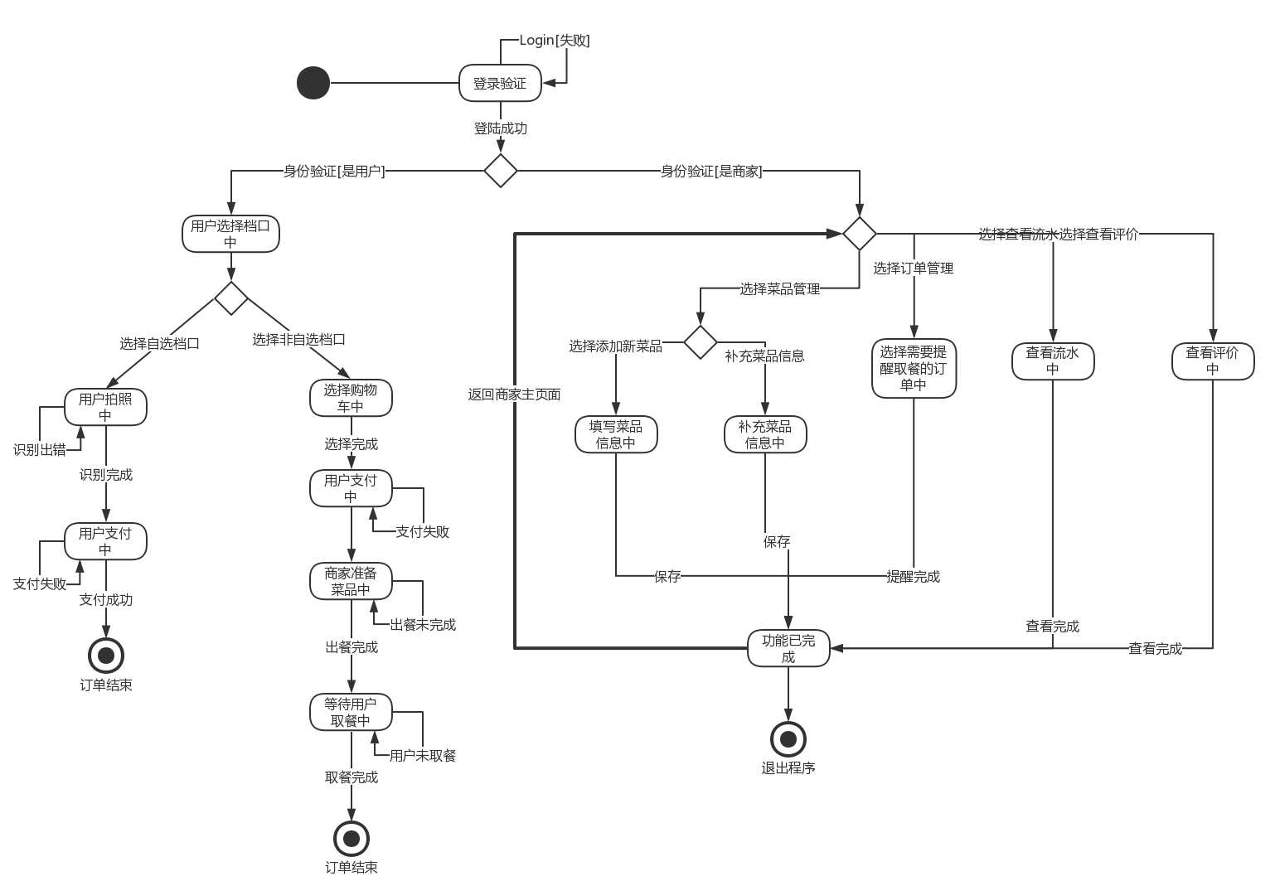
活动图Activity
活动状态代表了一个活动，即一个工作流步骤或一个操作的执行。活动图由多个动作状
态组成，当一个动作完成后，动作状态将会改变，转换为一个新的状态。

Slide 26
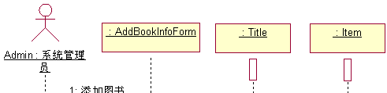
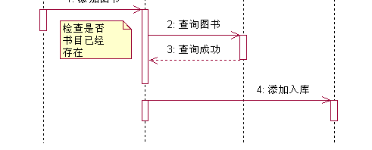
时序图Sequence
时序图显示多个对象间的动作协作，重点是显示对象之间发送的消息的时间顺序。一个 时序图显示了一系列的对象和在这些对象之间发送和接收的消息。

Slide 27

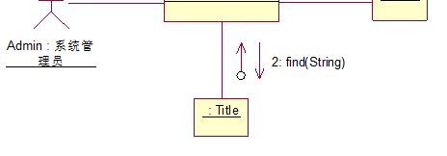
协作图Collaboration
一个协作图显示了一系列的对象和这些对象之间的联系，以及对象间发送和接收的消息。
时序图主要侧重于对象间消息传递在时间上的先后关系, 而协作图表达对象间的交互过 程及对象间的关联关系

Slide 28


组件图Component
组件图显示了一些组件和它们之间的关系。使用组件图可以说明系统的静态实现。组 件图和类图是有联系的，通常一个组件可以映射成一个或多个类、接口或协作。

Slide 29

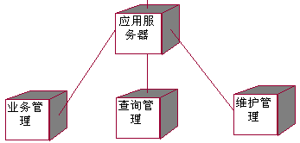
配置图Deployment
配置图用于显示系统中的硬件和物理结构。配置图显示了一些节点和它们之间的关系， 表示该软件系统如何部署到硬件环境中使用配置图可以说明系统的静态结构。

Slide 30
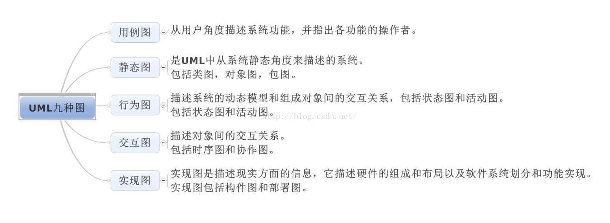
UML从整体上分类
Notes:
https://blog.csdn.net/nangeali/article/details/48953587?utm_medium=distribute.pc_relevant.none-task-blog-BlogCommendFromMachineLearnPai2-1.control&dist_request_id=e45c4a90-5555-430f-9cce-267975e64f96&depth_1-utm_source=distribute.pc_relevant.none-task-blog-BlogCommendFromMachineLearnPai2-1.control

Slide 31
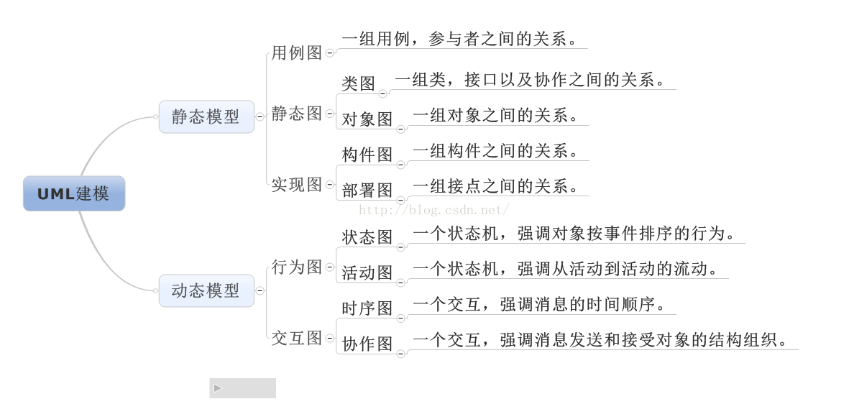

静态和动态的角度分类
Notes:
https://blog.csdn.net/nangeali/article/details/48953587?utm_medium=distribute.pc_relevant.none-task-blog-BlogCommendFromMachineLearnPai2-1.control&dist_request_id=e45c4a90-5555-430f-9cce-267975e64f96&depth_1-utm_source=distribute.pc_relevant.none-task-blog-BlogCommendFromMachineLearnPai2-1.control

Slide 32
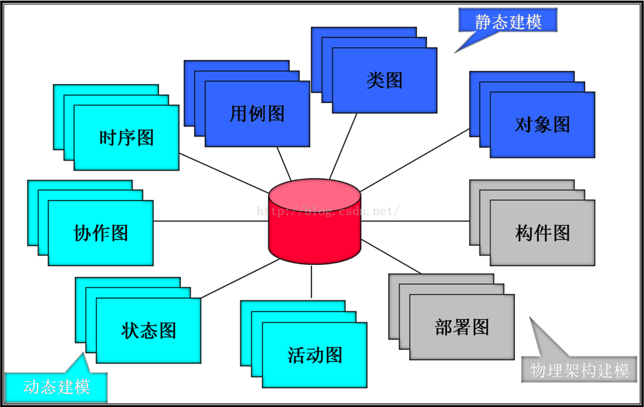
从建模的角度分类
Notes:
https://blog.csdn.net/nangeali/article/details/48953587?utm_medium=distribute.pc_relevant.none-task-blog-BlogCommendFromMachineLearnPai2-1.control&dist_request_id=e45c4a90-5555-430f-9cce-267975e64f96&depth_1-utm_source=distribute.pc_relevant.none-task-blog-BlogCommendFromMachineLearnPai2-1.control

Slide 33
UML应用领域
UML是一个通用的统一建模语言。适用于系统开发模型中从需求规格描述到系统完成
后测试的不同阶段。

Slide 34
UML中的视图

Slide 35
学习目标
理解各类视图的概念以及使用场合
掌握各类视图的组成元素
掌握各类视图的制作方法
理解掌握面向对象分析设计方法

Slide 36
用户模型视图 用例图
用例模型描述的就是外部参与者所理解的系统功能。画好用例图是由软件需求到最终 实现的第一步。

Slide 37

用例图的元素
用例(use case)
用例是系统执行的功能或过程，它可以由外部对象或系统内部另一个用例启动。从本
质上讲，一个用例是参与者与计算机之间的一次典型交互作用。

Slide 38


用例图的元素
参与者(Actor)
参与者是系统外部的一个实体(可以是任何事物或人)，它以某种方式参与了用例的执行
过程

Slide 39
用例之间的关系
用例除了与其参与者发生关联外，还可以参与系统中的多个关系,这些关系包括:泛化
(Generalization )关系、包含(Include)关系和扩展(Extend)关系。

Slide 40


关联关系
关联关系表示参与者用例之间进行通信，连接执行者和用例，表示该执行者所代表的 系统外部实体与该用例所描述的系统需求有关。

Slide 41

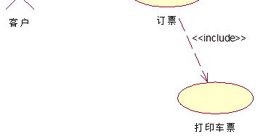
包含关系
虽然每个用例的实例是独立的，但是一个用例可以简单地包含其他用例具有的行为，
并把它所包含的用例行为作为自身行为的一部分，这称做包含关系。
在UML中，包含关系表示为虚线箭头加<<include>>字样，箭头指向被包含的用例

Slide 42
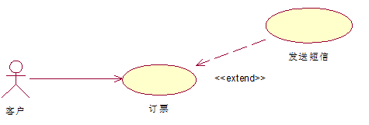
扩展关系
一个用例也可以被定义为基础用例的增量扩展，这叫做扩展关系。同一个基用例的几 个扩展用例可以在一起应用。基用例的扩展加强了原有的语义。
在UML中，扩展关系表示为虚线箭头加<<extend>>字样，箭头指向被扩展的用例
（即基础用例）

Slide 43
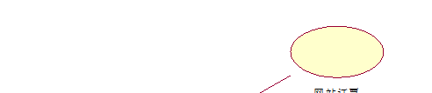
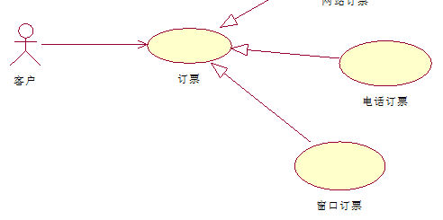
泛化关系
一个用例可以被特别列举为一个或多个子用例，这被称为用例泛化。子用例表示父用 例的特殊形式。子用例从父用例处继承行为和属性，还可以添加行为或覆盖、改变已 继承的行为。

Slide 44
如何识别参与者
谁将使用该系统的主要功能？
谁将需要该系统的支持以完成其工作？
谁将需要维护、管理该系统，以及保持该系统处于工作状态？
与系统交互的是什么系统？
谁或什么系统对本系统产生的结果感兴趣？

Slide 45
如何识别用例
特定参与者希望系统提供什么功能？
系统是否存储和检索信息？如果是，这个行为由哪个参与者触发？
当系统改变状态时，通知参与者吗？
存在影响系统的外部事件吗？
是哪个参与者通知系统这些事件？

Slide 46
实例-图书管理 系统中的用例图
图书馆工作人员处理借书、还书、预订等的用例
书籍借阅
书籍归还
超期罚款
预订信息管理
用户状态检查

Slide 47
逻辑视图-类图
类图技术是面向对象方法的核心技术，应用非常广泛，其中，类、对象，以及它们之 间的关系是最基本的建模元素。

Slide 48




面向对象建模
有两种最常用的建模方法:基于算法的和面向对象的。

Slide 49

类
类是对一组具有相同属性、操作、关系和语义的对象的描述。在UML中，类用矩形来 表示，并且该矩形被划分为3个部分：名称部分（Name）、属性部分（Attribute）和 操作部分（Operation，也可以称为方法）

Slide 50
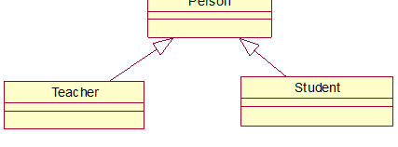
继承
继承指的是一个类(子类)继承另外的一个类 (超类)的同一功能，并增加它自己的新功 能的能力。为了在一个类图上建模继承，从子类(要继承行为的类)拉出一条闭合的、单 键头(或三角形).的实线指向超类。

Slide 51

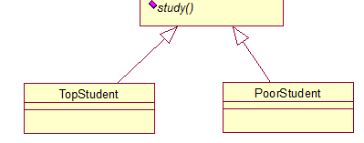
抽象类
在图中，类名Student和study操作使用斜体表示。这说明Student类是一个抽象类，
而study方法是抽象的操作。换句话悦，Student类使用study规定抽象操作，
TopStudent和PoorStudent两个子类都分别执行它们各自版本的操作。

Slide 52
单向关联
在一个单向关联中，两个类是相关的，但是只有一个类知道这种联系的存在。在UML 中表示为一条带有指向已知类的开放箭头的实线。同标准关联不同的是，单向关联只 包含已知类的角色名和多重值。

Slide 53

双向(标准)的关联
两个类在概念上有连接关系时，类之间的连接称为关联.关联提供了不同类的对象之间 相互作用的连接。图形表示中，关联使用一根连接类的实线表示，用箭头表示关联的 方向;如果不明确指明方向，则默认关联是双向的。

Slide 54

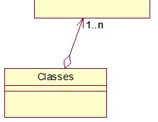
聚合
聚合是一种特别类型的关联，用于描述“总体到局部”的关系。在基本的聚合关系中， 部分类的生命周期独立于整体类的生命周期。在UML中表示为一条从整体类到部分类 的实线，并在整体类的关联末端画一个未填充的棱形

Slide 55


组合
组合关系是聚合关系的另一种形式，说明子类实例的生命周期依赖于父类实例的生命 周期。绘制组合关系的方法同绘制聚合关系的方法基本一样，只不过菱形是填充了的。

Slide 56

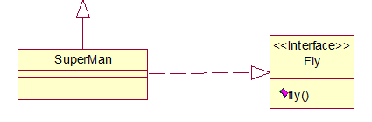
接口
接口是描叙类的部分行为的一组操作，它也是一个类提供给另一个类的一组操作。接 口包含操作但不包含属性，并且它没有对外界可见的关联。一个类和它的接口之间的 关系叫做实现。

Slide 57
关系
关系是事物间的联系。在类的关系中，最常用的4种关系分别为：
依赖(Dependency)， 它表示类之间的使用关系；
泛化(Generalization)，它表示类之间的一般和特殊关系；
关联(Association)，它表示对象之间的结构关系；
实现(Realization )，它是规格说明 和其实现之间的关系。

Slide 58
关联
关联是一种结构关系，它指明一个事物的对象与另一个事物的对象间的联系。也就是 说，如果两个事物间存在链接，这些事物的类间必定存在着关联关系，因为链接是关 联的实例，就如同对象是类的实例一样。

Slide 59
泛化
泛化是一般事物(称为超类或父类)和该事物的较为特殊的种类(称为子类)之间的关系， 子类继承父类的属性和操作，除此之外通常子类还添加了新的属性和操作，或者修改 了父类的某些操作。泛化意味着子类的对象可以用在父类的对象可能出现的地方，但 反过来则不成立。

Slide 60
依赖
依赖是两个元素之间的关系，对一个元素(提供者)的改变可能会影响或提供消息给其他
元素(客户)。也就是说，客户以某种方式依赖于提供者。
从语义上理解，关联、实现和泛化都是依赖关系，但因为它们有更特别的语义，所以
在UML中被分离出来作为独立的关系
在图形上，UML把依赖描述成一条有向的虚线，指向被依赖的对象。

Slide 61
实例-图书管理系统 中借阅操作类图
制作在图书借阅过程中读者借阅图书操作的类图设计

Slide 62
面向对象技术总结
面向对象技术是分析问题和解决问题的方法，其基本出发点尽可能按照人类认识世界
的方法和思维方式来分析解决问题。
面向对象技术主要支持三种基本的活动：
识别对象和类、
描述对象和类之间的关系、以及通过描述每个类的功能定义对象的行为。

Slide 63

逻辑视图-包图
包是一个容器，提供对UML元素进行分组的功能，主要表现在：把一个大的系统分解 为多个小的系统，分解是控制软件复杂性的重要手段；结构化方法中，对功能进行分 解；面向对象方法中，讲相关类放在一起。
包中的元素可以有：类、接口、组件、用例、包等。
包中的元素也具有可见性。可分为public、protected、private

Slide 64
并发视图
状态图
状态图可以展现一个对象拥有的状态，还可以说明事件如何随着时间的推移来影响这 些状态。

Slide 65
状态
状态是给定类的对象的一组属性值，这组属性值对所发生的事件具有相同性质的反应。

Slide 66
转换
转换是状态间的关联。当一个特定事件发生或者某些条件得到满足时，一个源状态下 的对象在完成一定的动作后将发生状态转变，转向另一个称为目标状态的状态。一般 状态之间的转移是由事件触发的

Slide 67
事件
事件表示在某一特定的时间或空间出现的能够引发状态改变的运动变化

Slide 68
实例-图书管理系统 中图书状态图
图书借阅中图书的状态有可出借状态、预约状态、已借出状态、下架状态
制作在不同事件下图书状态变化的状态图

Slide 69
并发视图
活动图
活动图可以用于描述系统的工作流程和并发行为，它用于展现参与行为的类所进行的
各种活动的顺序关系。
活动图中活动的改变不需要事件触发，源活动执行完毕后自动触发转移，转到下一活
动

Slide 70
活动图的组成元素
活动图中的组成元素主要有:动作状态(Activity State)、活动状态(Action State)、判定
(Decisions)、转换(Transitions)、动作流(Action Flow)、分支(Branch}与合并
(Merge)、分叉(Fork)与汇合(John)、泳道(Swimlane)，以及对象流(Object Flow)。

Slide 71
动作状态
对象的动作状态是活动图的最小单位的构造块，是指执行原子的、不可中断的动作，
并在此动作完成后通过完成转换转向另一个状态的状态。

Slide 72
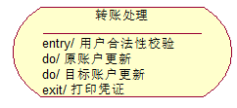
活动状态
活动状态用于表达一个非原子的运行。对象的活动状态可以被理解成一个组合，它的
控制流由其他活动状态或动作状态组成。
和动作状态不同，活动状态可以有人口动作和出口动也可以有内部转移。

Slide 73

判定
一个活动序列几乎总是要到达某一点，在这一点处要做出判定。一组条件引发一条执
行路径，另一组条件则引发另一条执行路径，并且这两组执行条件是互斥的。

Slide 74
转换与动作流
当一个动作状态或活动状态结束时，该状态就会转换到一个状态这就是无触发转移称 为自动转移。所有动作状态之间的转换流称为动作流。

Slide 75

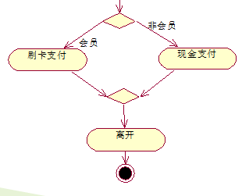
分支与合并
在活动图中，对于同一个触发，可根据不同的触发条件转移到不同的活动，每个可能 的转移就是一个分支。分支一般用于表示对象类所具有的条件行为，合并表示从对应 的分支开始的条件行为的结束。

Slide 76
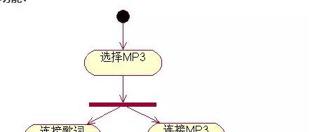
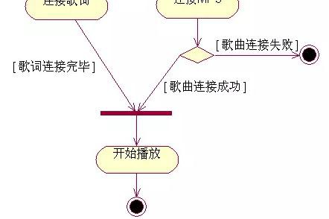
分叉与汇合
分叉用于将动作流分为两个或者多个并发运行的分支，而汇合则用于同步这些并发分
支，以达到共同完成一项事务的目的

Slide 77
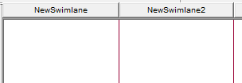

泳道
泳道是活动图中水平方向的区域划分，根据每个活动的职责对所有活动进行划分，每
个泳道代表一个责任区。泳道关心的是所代表的职责。

Slide 78
实例-借书活动图
制作图书借阅业务流程的活动图

Slide 79
并发视图 时序图
时序图描述类系统中类和类之间的交互，以及对象之间消息交互的时间顺序，也可称 为顺序图。

Slide 80


时序图组成元素
时序图是一种强调消息的时序交互图，它由活动者(Actor)、对象(Object)、消息
(Message)、生命线(Lifeline)和控制焦点(Focus of control)组成。

Slide 81
对象
对象是类的实例，具有特定的属性和操作。如果对象位于时序图的顶部，则说明在交 互开始之前该对象已经存在了。如果对象是在交互的过程中创建的，那么它应当位于 图的中间部分。

Slide 82
生命线
生命线是一条垂直的虚线，表示时序图中的对象在一段时间内的存在。

Slide 83
控制焦点
控制焦点是对象生命线上的一个窄矩形，用于装饰对象生命线.表示对象执行一个动作
所经历的时间长度。矩形的顶部表示动作的开始，底部表示动作的结束。

Slide 84
消息
消息定义的是对象之间某种形式的通信，它可以激发某个操作、唤起信号或导致目标 对象的创建或撤销。简单地说，消息就是对象与对象、参与者与参与者，或者对象与 参与者之间的某种通信方式。

Slide 85
实例-借书时序图
制作借书处理的时序图

Slide 86
并发视图
协作图
协作图显示了一系列的对象和在这些对象之间的联系，以及对象间发送和接收的消息。
协作图也是一种交互图。强调的是发送和接收消息的对象之间的组织结构。

Slide 87
协作图的组成元素
协作图是用于描述系统的行为是如何由系统的成分协作实现的图。协作图中包括的建 模元素有对象〔包括参与者实例、多对象、主动对象等)、消息、链等。

Slide 88
时序图和协作图的互换
打sequence框图。
选择“Browse/Create collaboration Diagram”命令，或者，直接按下F5键。
浏览协作图并调整图中模型元素的位置。

Slide 89
时序图与协作图的比较
时序图和协作图都属于交互图，都用于描述系统中对象之间的动态关系。
协作图以对象图的方式绘制各个参与对象，强调的是交互的语境与参与交互的对象的
整体组织；
时序图可以描述对象的创建和撤销的情况，强调的是交互的时间顺序。

Slide 90
组件视图 组件图
组件是系统高层的可重用的组成部件。组件图描述软件组件，以及组件之间的关系， 组件本身是代码的物理模块，组件图则显示了代码的结构。

Slide 91
配置视图 部署图
配置图是对面向对象系统的物理方面建模时使用的两种图之一，另一种图是组件图。 配置图显示了运行软件系统的物理硬件，以及如何将软件配置到硬件上。

Slide 92
案例实战

Slide 93
购物系统
分析建模
完成客户用例图
完成客户购物车购买商品活动图
完成客户购买商品所需类图
完成客户购物车结算时序图

Slide 94

感谢观看 THANKS!

